Slide 1
Q&A

Slide 2
LMS100
周執中(2010/01/05)

Slide 3
Ethernet連線
Problem
無法以Ethernet連線與LMS100通訊
Reason
網路連線未設定
Solution
在網路連線的TCP/IP設定中:
使用自行設定的IP: 192.168.0.xxx, xxx不要是1就可以. 因為LMS100原始設定的IP是192.168.0.1.
子網路遮罩: 255.255.255.0

Slide 4
Programming
周執中(2010/01/05)

Slide 5
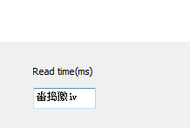
VS2008亂碼
Problem
使用Visual studio 2008編程, 文字出現亂碼.
Reason
VC++設定不當
Solution
Project->property->Configuration properties->General->Character Set->Use Multi-byte

Slide 6
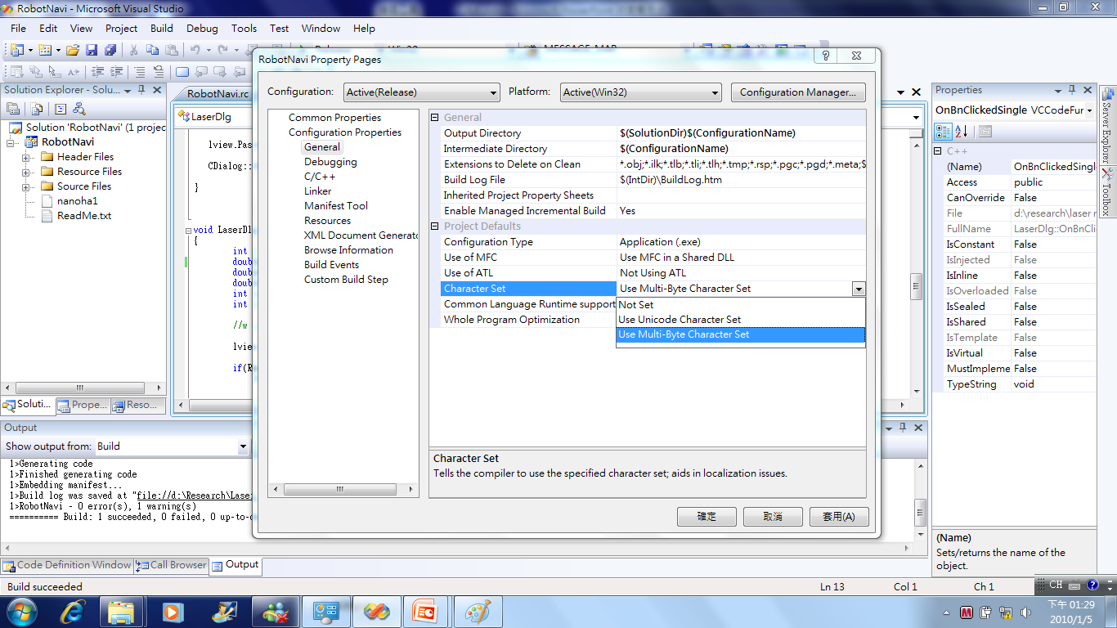
圖示

Slide 7
PIONEER3
周執中(2010/01/11)

Slide 8
setVel()失效
Problem
setVel()及setVel2()失效, 但仍可與robot連線, setRotVel()仍可作用
Reason
與字元編碼有關
Solution
Project property -> Configuration manager -> General -> Character set -> Using unicode character set
但這會讓dialog的顯示出現亂碼, 我還沒找到兩全其美的方法
搞不好還得把PIONEER Control分另一個程式出來用串口通訊…我不太想這樣子啦

Slide 9
getRawReadings()失效
在VS 2008下, ArSick::getRawReading()沒有用. 看起來是根本沒有把讀值存起來.
Simulated laser還是可以連線, 但是這樣的話根本不能使用
目前無解, 只能試試用Visual studio或更低版來compile看看, 氣死人了.

Slide 10
ICP matching
If robot initial pose is X = (x,y,th), a point Xo = (xo,yo) seen by robot is:
(xo,yo)
x
(x,y,th)
y
(xor,yor) in robot coordinate: R(-th)*(Xo - X)
If the robot moves a amount of dX = (dx,dy,dth), X’ = X + dX
(xor’,yor’) = R(-th’)*(Xo – X’) = R(-dth)*R(-th)*(Xo – X - dX)
= R(-dth)*[ Xor – R(-th)*dX ];
We can write a relation of Xor and Xor’ in a form of Xor’ = R*(Xor - T)
R = R(-dth). T= R(-th)*dX.

Slide 11
ICP matching
In ICP, it is assumed P2 = R*P1 + T
P1 = -R*(P2-T)
R = R(dth) = R(w*dt)
T = R(-th) * dX = dX in robot coordinate
So we can input dX, dth as initial guess

